Slide 1
校园悬赏榜产品介绍
Campus Bounty
2018.10.29

Slide 2
CONTENTS
ONE
TWO
THREE
FOUR
市场分析
核心功能
创新之处
运营发展
2018.10.29

Slide 3
1
市场分析

Slide 4
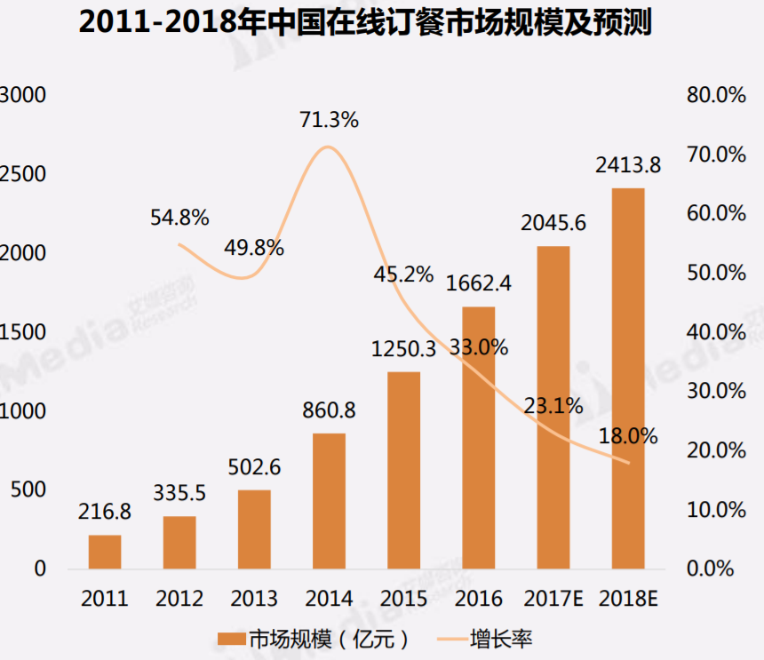
传统外卖市场
数据显示，2017年中国在线订餐用户规模达到3.01亿人，相比于2016年增长了17.6%。预测2018年在线订餐用户规模将达到3.5亿人，同事用户增长率也会进一步下降。行业资讯分析师认为，在线订餐市场的用户规模已经趋于稳定。
2018.10.29

Slide 5
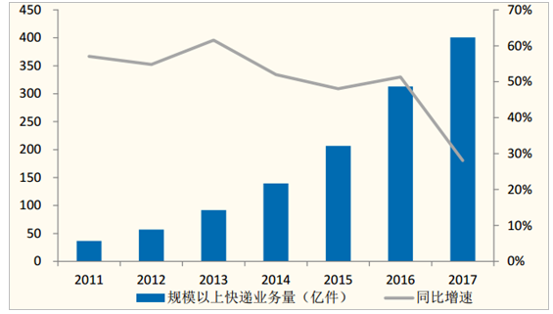
传统快递市场
2016年之前，快递行业高速发展，2010-2016年快递行业业务量符合增速达到54%。这段时间，快递公司处于高速扩张阶段。16年以后，同比增速处于下降趋势。传统的快递市场业务量也已经趋于稳定。
2018.10.29

Slide 6




跑腿app市场
露天快件堆积
已有同类app
app十分便捷
校内兼职很受欢迎
在某些高校内传统快递行业露天摆摊，快件在校园内堆积成山，特别是双十一甚至可堵塞校道。
图为某高校双十一快件堆积
这类跑腿app并不是新的app类型，可以借鉴已有app的运营形式。
图为“校内达”app的logo
app的出现使得现在很多的办事服务变得更加便捷省事，而校园是一个充满着无限商机的市场。
校内兼职对于大学生安排日常作息、学习等方面更有利，近几年来校内兼职日益受欢迎。
2018.10.29

Slide 7



校内达的主要功能
01
代拿
在平台上寻找他人帮忙代取自己的快件，快递或者外卖等。
代拿
02
代买
可以在平台上让别人帮自己买东西。
代买
03
社交
约饭、约课，一键完成。
社交
2018.10.29

Slide 8

产品定位
本产品与其他的类似的跑腿app不同的是我们可以自主发布任务；并且任务的交接需要以“发布——确认——再确认”三步进行，尽可能地保证使用者的财产安全。目标市场主要放眼于各个高校内，因为大学内快件来往多，一些大学生没时间取，所以校园跑腿app在校内市场上是十分受欢迎的。本产品定位为一款校内的app，主要服务于校内的师生和在职人员。yi'ku
2018.10.29

Slide 9
用户人群
两类用户
任务发布者：任务发布者是主要是在校学生、教师以及校内的工作人员。
任务接受者：任务接受者主要是在校想要找校内兼职的大学生。
2018.10.29

Slide 10
2
核心功能

Slide 11

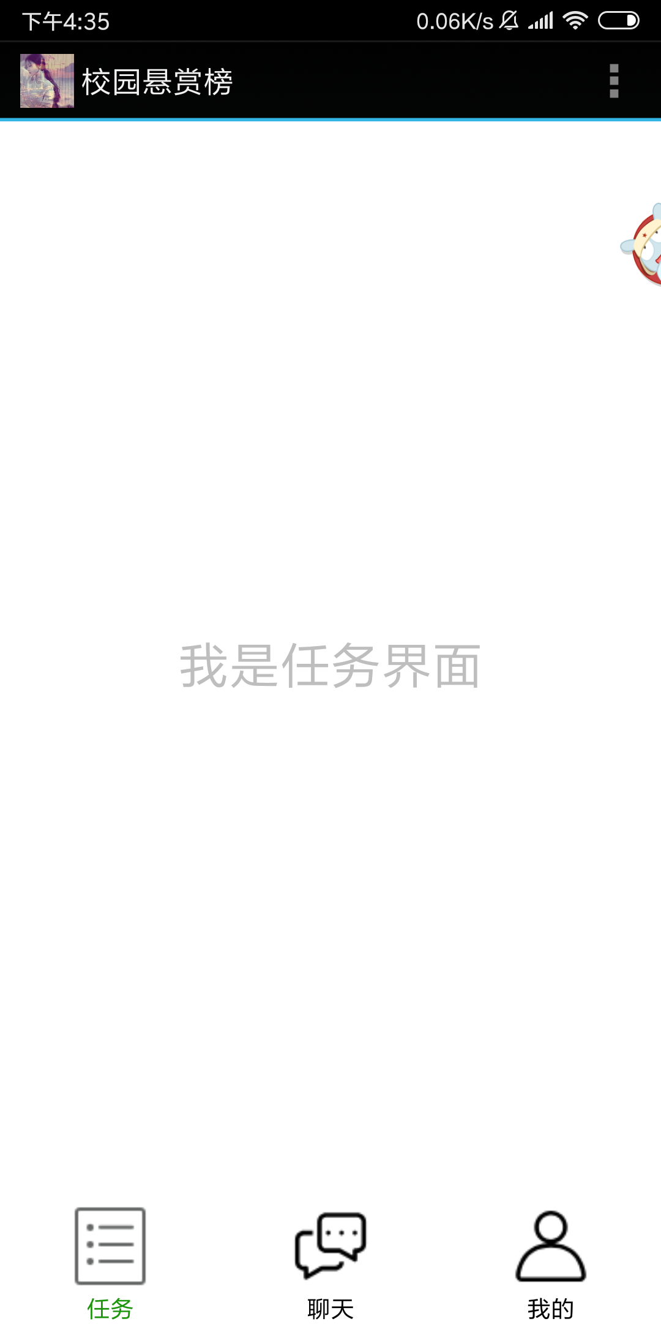

界面部分展示
界面设计
模仿QQ登录注册页面编写用户的登录和注册页面，使用短信验证的方式进行实名认证。进入后的界面包括任务、聊天和我的三个部分，参照QQ的界面进行设计。
2018.10.29

Slide 12
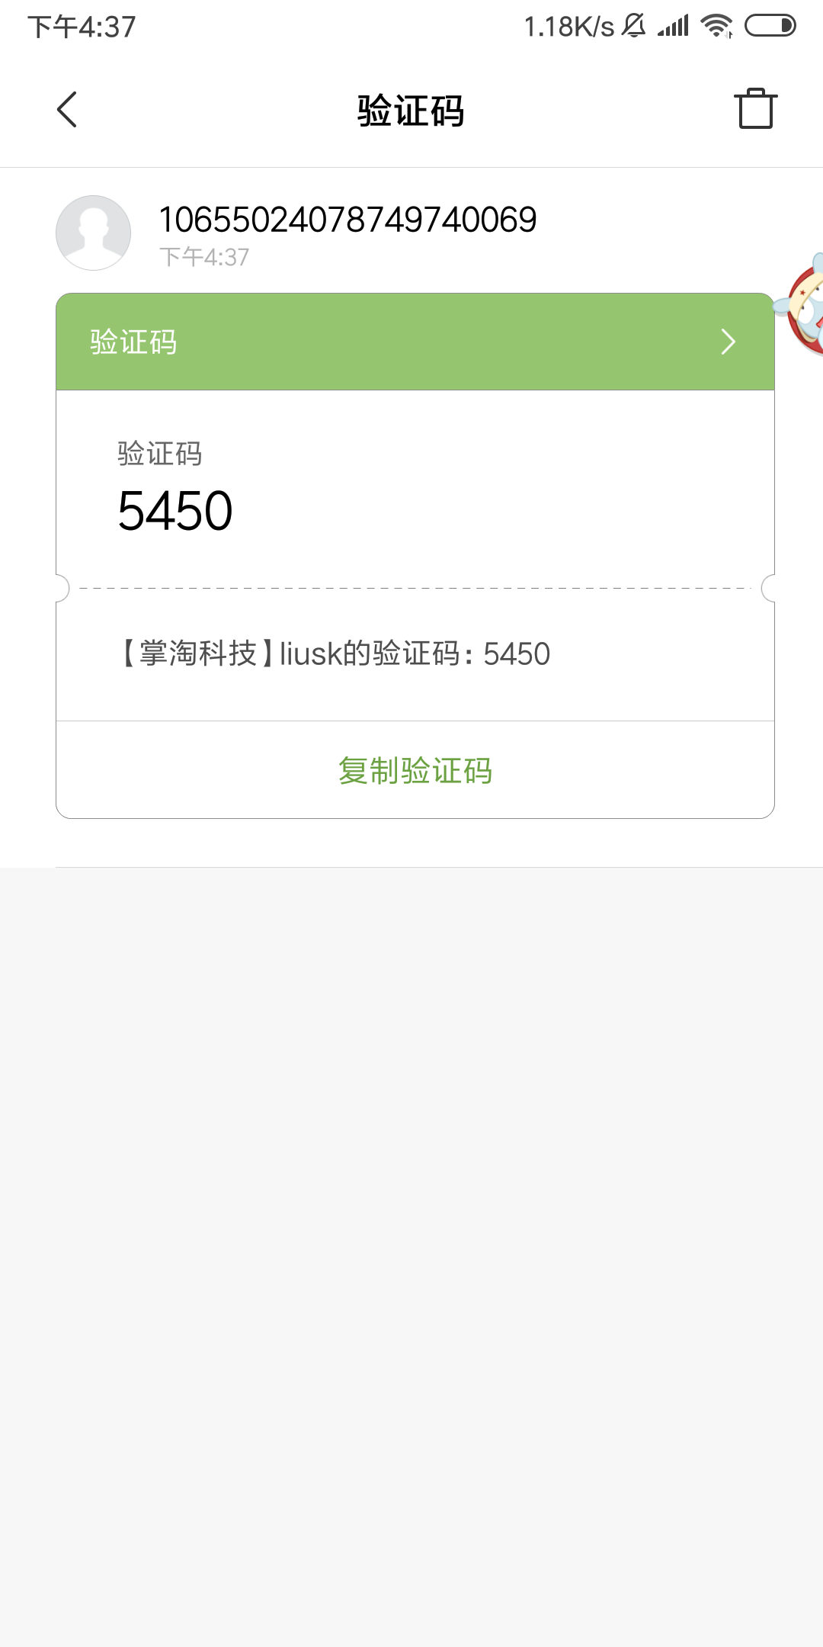
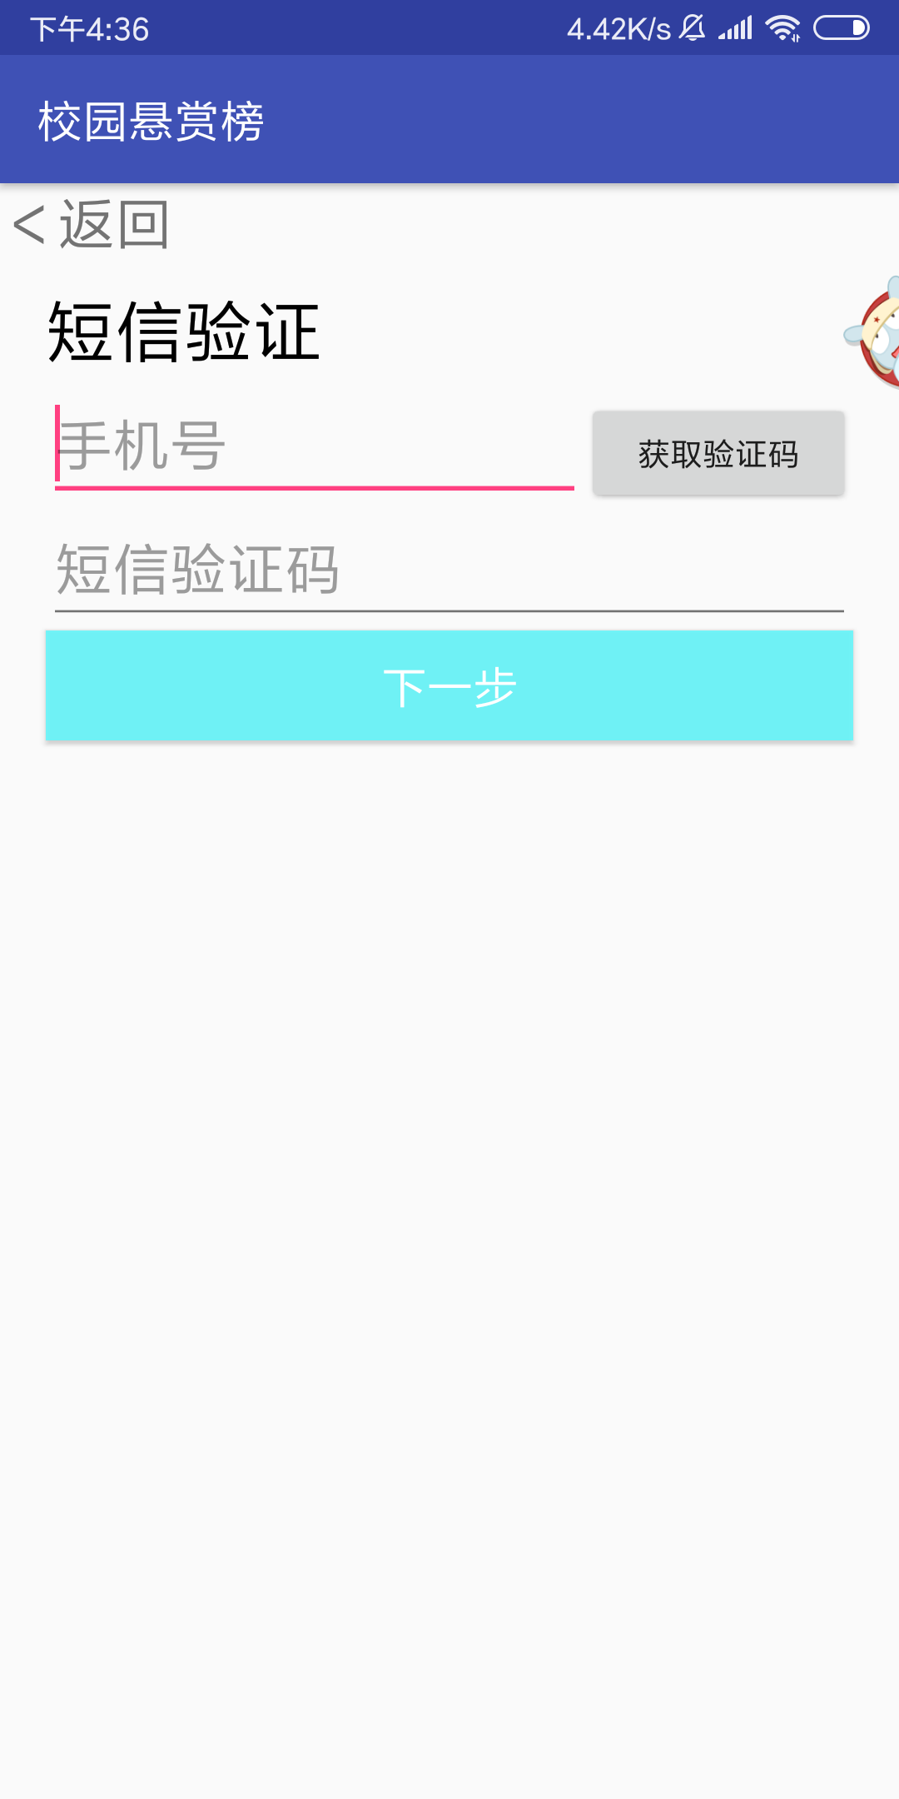
短信部分展示
短信验证
用SMSSDK的api进行短信验证，经验证可以做到100%短信到达，且可以做到短信的快速到达，进行用户的个人信息确认，保障安全性。
2018.10.29

Slide 13
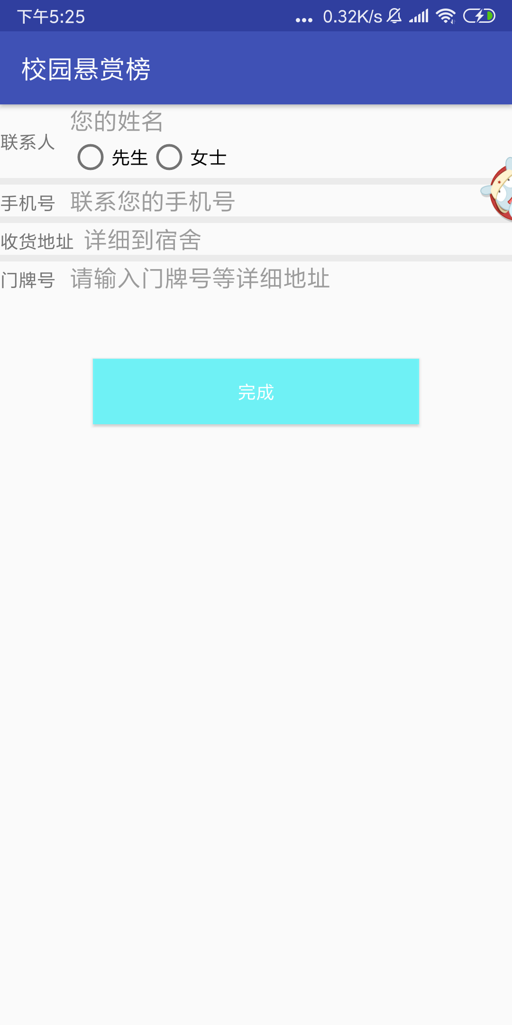
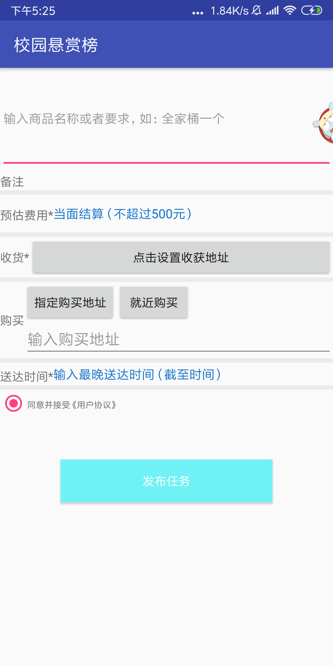
任务发布部分展示
任务发布
在任务栏，进行任务的发布，填写完任务以及用户等详细信息后便可进行任务的发布。
2018.10.29

Slide 14
主要功能
01
登录注册
与其它app一样，成为用户需要申请自己的账号，并且每一次使用时都需要进行登录。
登录注册
02
实名认证
注册时进行短信验证，方便快件动向的掌握以及责任追究。
实名认证
03
任务发布、接受
使用者发布任务在app界面上，兼职人员可以选择自己的任务并向使用者发出请求任务，经过使用者的确认后可以开始任务。
任务发布、接受
2018.10.29

Slide 15
主要功能
04
积分充值
积分是app里面的一种虚拟货币，新用户使用前需要充值一定的积分。
积分充值
05
积分查看
查看自己的账号内还有多少积分。
积分查看
06
积分提现
类似于微信提现，按照一定比例缴纳手续费后可以进行提现。
积分提现
2018.10.29

Slide 16
3
创新之处

Slide 17
创新之处
可以用于解决学生生活上的很多问题，如可以互相帮忙代拿外卖以及快递，帮忙打饭、旧书转让等问题，节约时间、人力成本，加深友谊，而且不同于其它的app,用户都是学生，可信度强；且我们app解决的问题都是现在需求较大且现在没有一款app专门面向与解决的，市场较大
About us
4
2018.10.29

Slide 18
4
运营发展

Slide 19
盈利方式
积分盈利
每一次交易完成后，任务积分需要使用者支付给兼职人员之外，还需要向提供任务发布平台的本产品支付一定的积分。
每一次用户向后端发起积分提现的请求时，除了支付银行的手续费外，软件也收取一定的积分。
交易完成任务积分
积分提现差价
广告
品牌营销
2018.10.29

Slide 20
盈利方式
后期盈利
随着软件功能的不断完善，空间发布广告功能增强。在这种模式下，商家的广告可以被放在特定的空间。
本产品发展到一定阶段时，可以根据用户需求，不定期发售特级权限牌子，让快件距离变得更长，服务更友好。
交易完成任务积分
积分提现差价
广告
品牌营销
2018.10.29

Slide 21
现实意义
我们的app可以方便学生生活、节约成本、让校园生活更加方便且丰富。且通过我们的app,可以让没空的学生或者遇到急事的学生有个平台去发布自己的请求，解决他们的一时之需，使他们的生活、工作更加的顺利进行。
2018.10.29

Slide 22
推广方案
为了充分吸引用户，本产品采用以下推广方案：
1）活动推广：不定期开展活动，比如转发微博即送积分等。
2）平台推广：通过校道旁，手机助手等使用率高的知名平台进行广告宣传。
3）客户推广：推荐好友赠送积分。
2018.10.29

Slide 23
发展前景
产品发展前景
随着产品在市场上的发展，后期我们可以增加一些其它在校园内比较实用的功能，比如说手机上交通卡的在线充值等。或者我们可以直接面向社会推广本产品，跑腿的范围可以扩大到同一个地区内。
2018.10.29

Slide 24
感谢聆听！
THANK YOU FOR LISTENING

